Slide 1


Slide 2

Dinâmica da natureza
no Brasil

Slide 3
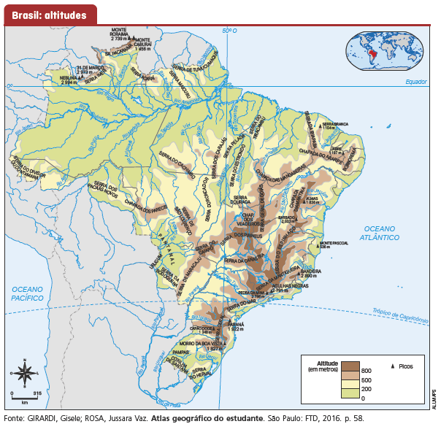
Relevo
O mapa hipsométrico (ou de altitudes) do Brasil mostra que o relevo apresenta altitudes modestas. Aproximadamente 93% do território brasileiro apresenta altitudes inferiores a 900 metros.

Slide 4
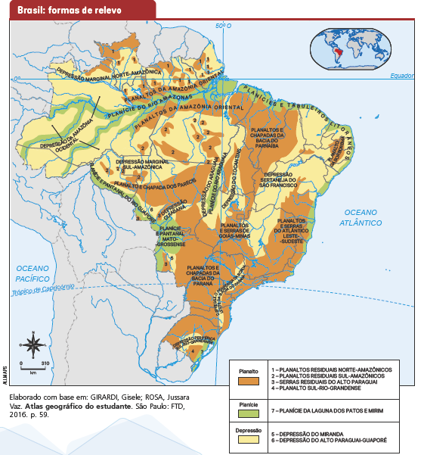
Relevo

Slide 5
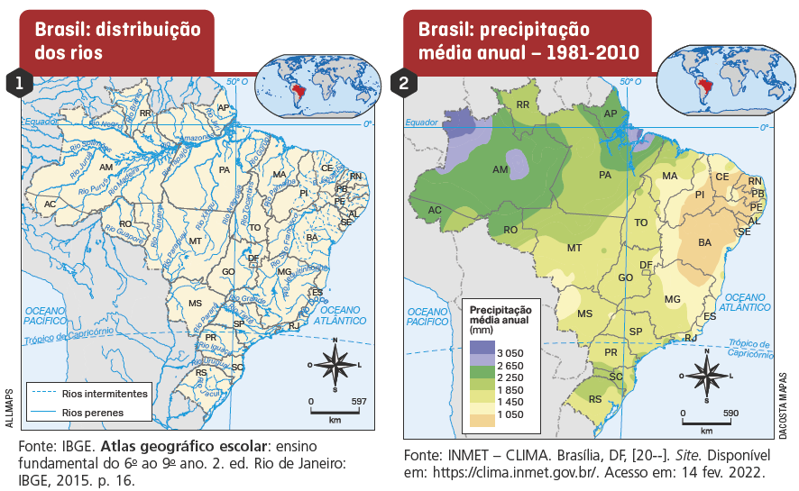
Águas

Slide 6
Águas
O Brasil é um país rico em recursos hídricos, concentrando
cerca de 12% de toda a água doce disponível na superfície terrestre,
além de extensas reservas de águas subterrâneas.
O território brasileiro apresenta grande quantidade de rios volumosos
e perenes, alimentados exclusivamente pelas águas das chuvas.

Slide 7
Águas
Apesar disso, a água doce superficial é distribuída de forma irregular pelo território.
A Amazônia, que possui baixa densidade demográfica
se comparada a outras regiões, detém 81% da água superficial disponível.
Já no Sudeste, região com maior densidade demográfica,
está disponível aproximadamente 8% do total
da água doce superficial do país.
Na sub-região do Sertão nordestino, onde os índices de chuvas são baixos,
característica do clima semiárido predominante, a escassez natural
é ainda maior, com a ocorrência de rios intermitentes (ou temporários),
que secam durante os períodos de seca na região.

Slide 8
Águas
Graves crises no abastecimento de água vêm atingindo diversos estados brasileiros.
O problema da falta de água torna-se mais grave em razão do uso ineficiente
e irresponsável dos recursos hídricos. Muitos rios, por exemplo,
são usados de maneira inadequada, recebendo esgotos domésticos
e industriais e sendo contaminados por produtos químicos usados na agricultura.
Outros estão sujeitos à extinção de suas nascentes, causada pelo desmatamento,
e às pressões geradas pelo intenso crescimento urbano ocorrido nas últimas décadas.

Slide 9
Fatores climáticos
Latitude:
Boa parte de seu território está em zona tropical. As temperaturas médias anuais nessa faixa são elevadas.
As áreas do território brasileiro localizadas ao sul do Trópico de Capricórnio se encontram na zona temperada, apresentando temperaturas médias mais amenas.
Altitude:
Exerce pouca influência. A região Sudeste é exceção, pois a presença dos Planaltos e Serras do Atlântico Leste Sudeste favorece a ocorrência de verões quentes e chuvosos e invernos frios e secos.
Maritimidade e continentalidade:
No Brasil, a influência da continentalidade é mais evidente na região Centro-Oeste e no Sertão nordestino.

Slide 10
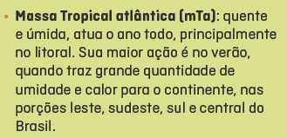
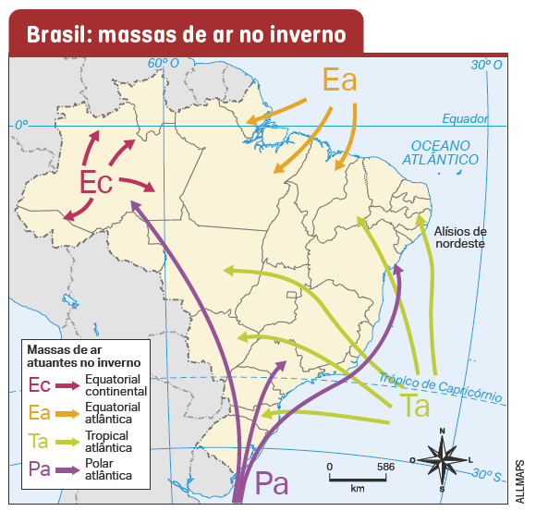
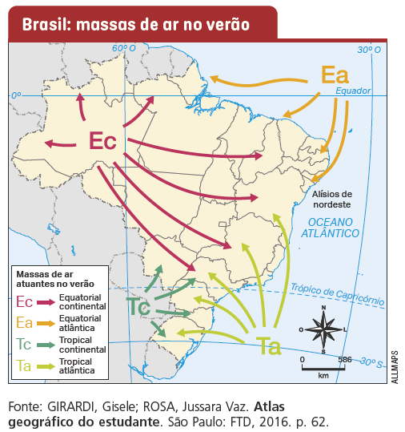

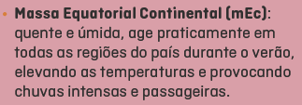
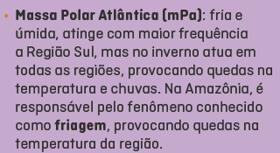
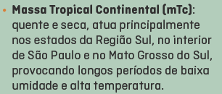
Fatores climáticos

Slide 11
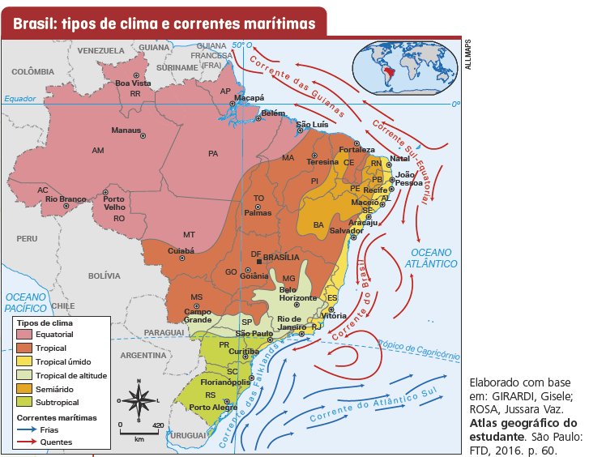
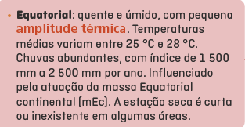
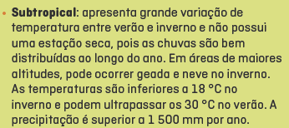
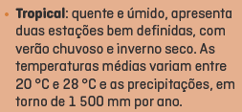
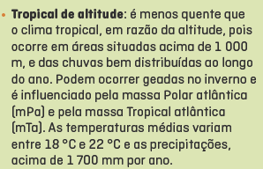
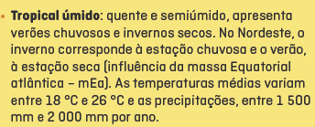
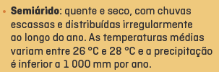
Tipos de clima

Slide 12
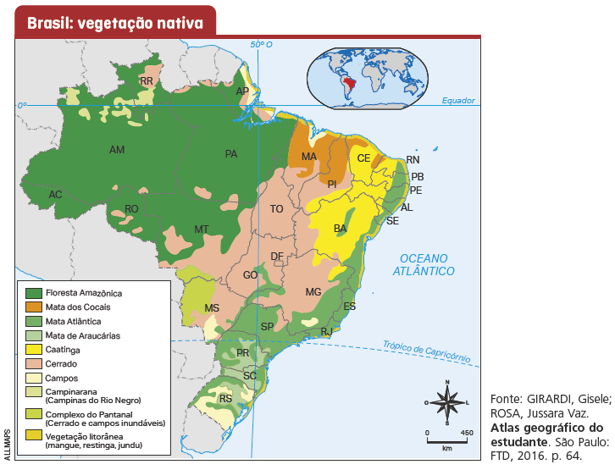
Vegetação

Slide 13
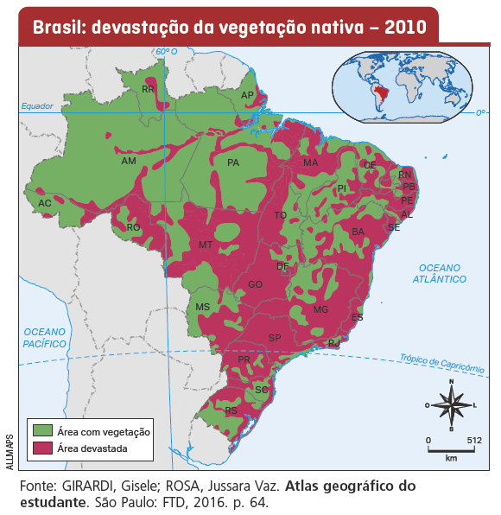
Devastação da biodiversidade
As áreas originalmente ocupadas pelas formações vegetais nativas
vêm sendo progressivamente devastadas pela ocupação humana
e pelo desenvolvimento de atividades econômicas, desde a chegada
dos europeus no início do século XVI.
A devastação da Mata Atlântica começou no século XVI,
com a intensa extração do pau-brasil. Ao longo do tempo,
a ocupação humana foi se intensificando, com expansão de áreas agrícolas
e urbanas, abertura de estradas, surgimento e crescimento de cidades etc.
A Mata de Araucárias é a formação vegetal nativa que foi mais devastada
em todo o território brasileiro, em função da retirada de madeira
para exploração da erva-mate e introdução de pastagens, áreas agrícolas e cidades.

Slide 14
Devastação da biodiversidade
O desmatamento da Floresta Amazônica ocorre em razão de queimadas, extração de madeira,
exploração mineral, construção de hidrelétricas, criação de gado e agricultura,
com destaque para a expansão do cultivo de soja.
A expansão da ocupação humana e da atividade agropecuária é o principal fator
responsáveis pela sua redução do Cerrado, com destaque para o plantio de soja
e a formação de pastos para o gado bovino.
A pecuária e os cultivos de trigo, soja, eucaliptos e pinus para a produção de celulose
são as principais atividades que devastam os Campos na região Sul.
Cerca de 46% da vegetação nativa da Caatinga foi devastada principalmente pelo
pisoteamento do gado, pelo uso de técnicas agrícolas inadequadas
(desmatamento seguido de queimada), pela implantação de grandes polos de agricultura irrigada.

